Slide 1
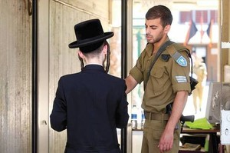
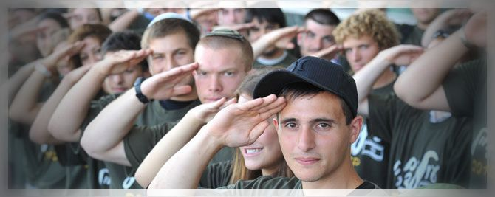
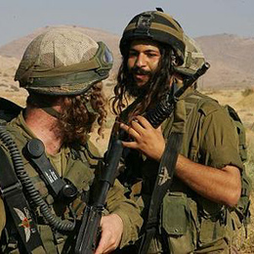
Why Don’t they Serve in The Army of The Jewish Land?

Slide 2
History in three minutes
Prime Minister of Israel- David Ben-Gurion, during the 1948 Arab–Israeli War- 400 Haredim.
“Torato Omanuto”- grew faster from 800 men in 1968 to 41,450 in 2005
Religious Zionism sector- Hesdar Yeshiva.
Notes:
כאן אפשר להעלות את השאלה- מה הבעיות החברתיות שנוצרות באי גיוס חרדים.
בשקופיות הבאות רואים כבר דרכי התמודדות עם התופעה.

Slide 3
Tal Law/ Committee
special exemption from mandatory military service in the Israel Defense Forces (IDF) given to Israeli ultra-Orthodox Jews, as well as extending mandatory military service to Israeli-Arabs.
According to the law, at the age of 22, yeshiva students have a "decision year" and can choose between one-year civilian national service alongside a paying job or a shortened 16-month military service and future service in the reserves as an alternative to continuing to study.

Slide 4
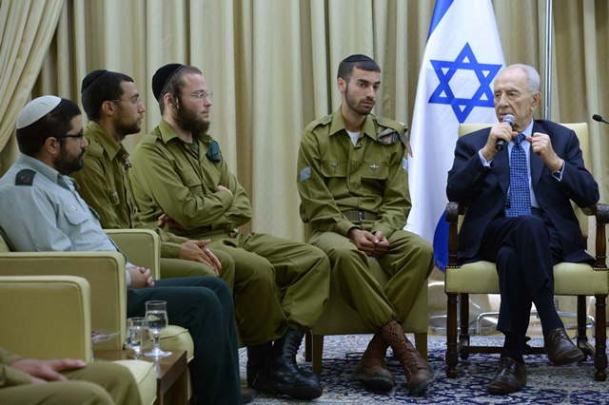
Fruits from the Law-???
2005- 1,115 of the 41,450 yeshiva students- "decision year" provided by the law, and of these only 31 had later enlisted in the Israel Defense Forces
Notes:
לא לפספס את הסרטון על התמונה הזו.

Slide 5
On May 11, 2006, the Supreme Court determined that the Tal Law conflicted with the human dignity of those who serve in the Israeli Army

Slide 6
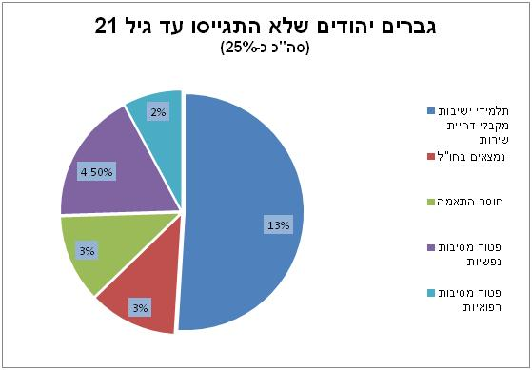
25% from men do not serve in the army

Slide 7
Nowadays….
On 21 February 2012, the High Court ruled that the Tal Law was unconstitutional by 6 votes to 3.
Prime Minister Benjamin Netanyahu announced that he “will formulate a new bill that would guarantee a more equal sharing of the burden of all parts of Israeli society.”
60,000 Haredim - age of 20-28

Slide 8
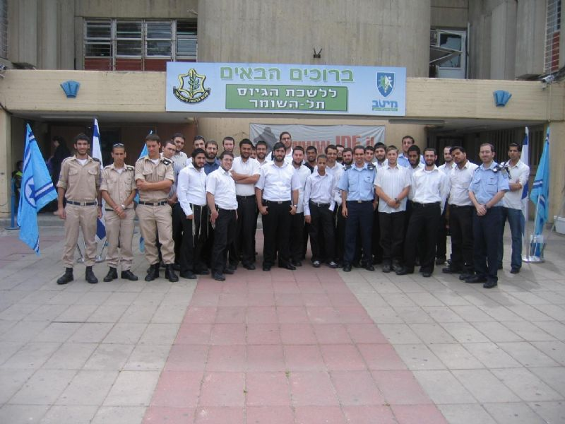
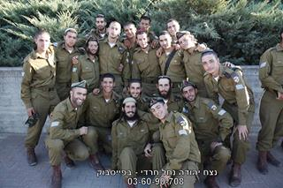
Haredim in the Army
שחר כחול- Shachar Kachol
נצח יהודה- Netzach Yehuda
Notes:
דוגמאות לשתי יחידות שכבר מזה מספר שנים (לא כולל את הנח"ל החרדי המפורסם) קוראות לחרדים להתגייס לשורותיהם וזוכות להצלחה רבה ואף להערכה ממנהיגים חרדים.
יש שני סרטונים על כל תמונה.

Slide 9
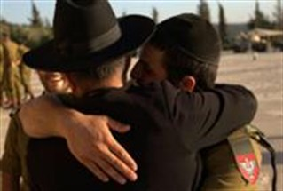
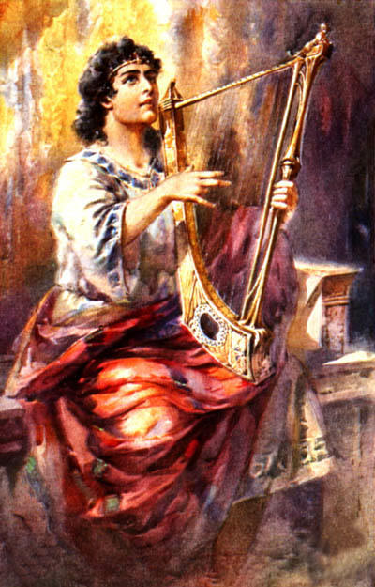
We are Family!
- | +
Keep Kosher | More hands, Brains etc…
Volunteering in the police, hospitals- people would need to be faired. | Participating in the society
Salary | Justice
Notes:
דמותו של דוד המלך- הלוחם והמשורר. חלוקת הנטל בתקופת דוד המלך? מי למד תורה והתפלל ומי נלחם?
בשקופית זו ניתן לשאול למה לא לגייס חרדים, מה יכולות להיות ההשלכות השליליות של גיוס חרדים- אם בכלל.... אפשר לכתוב תוך כדי ואפשר להשאי טבלה פתוחה.

Slide 10
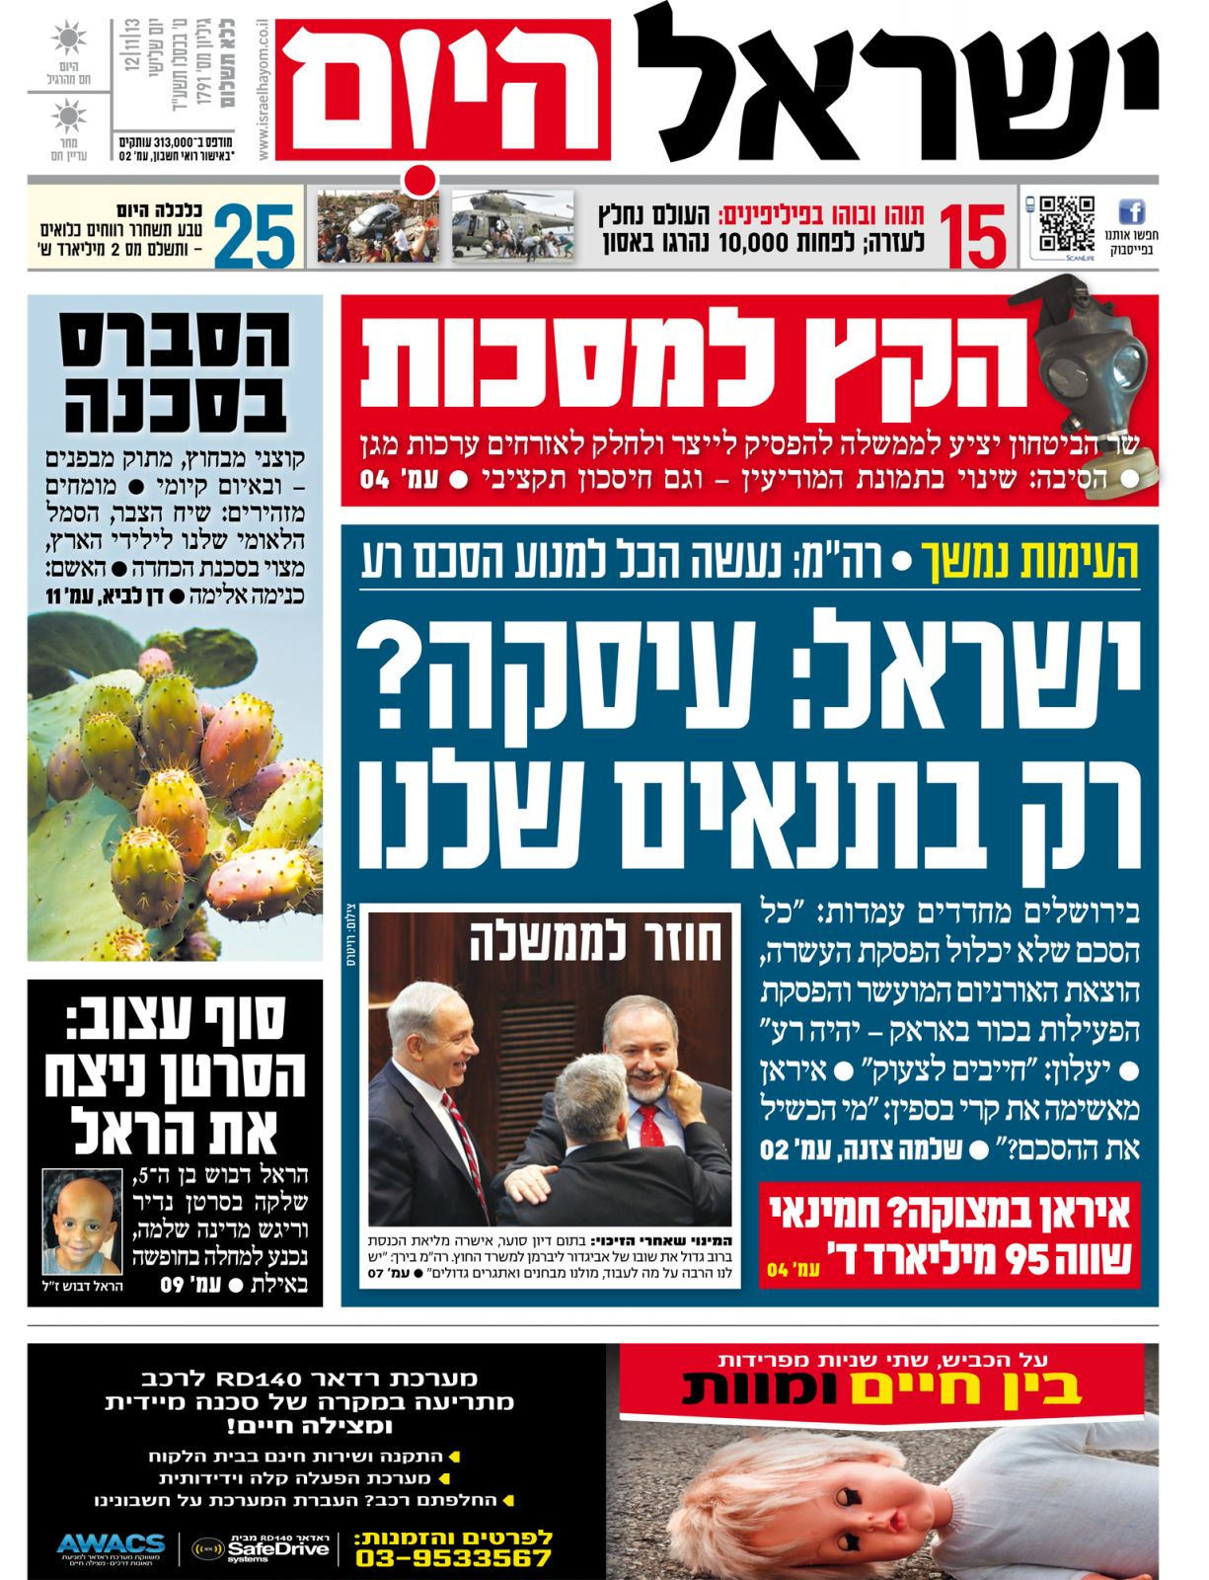
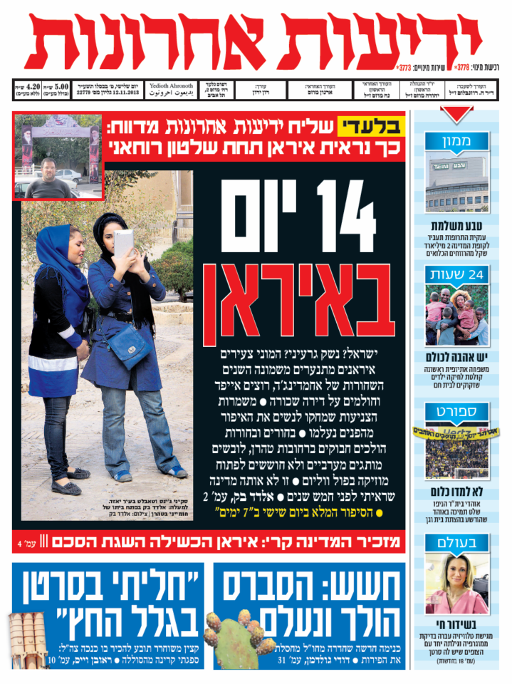
Notes:
כאן המקום לקצת אקטואליה- השוואה בין עיתונים בישראל. מדוע נבחרו דווקא הכתבות הנ"ל להיות בעמוד הראשי? מה הקו הםוליטי של כל עיתון וכו'...
לא לפספס את הכתבה הקצרה מרשת פוקס כמשקליקים על התמונה בידיעות.

Slide 11
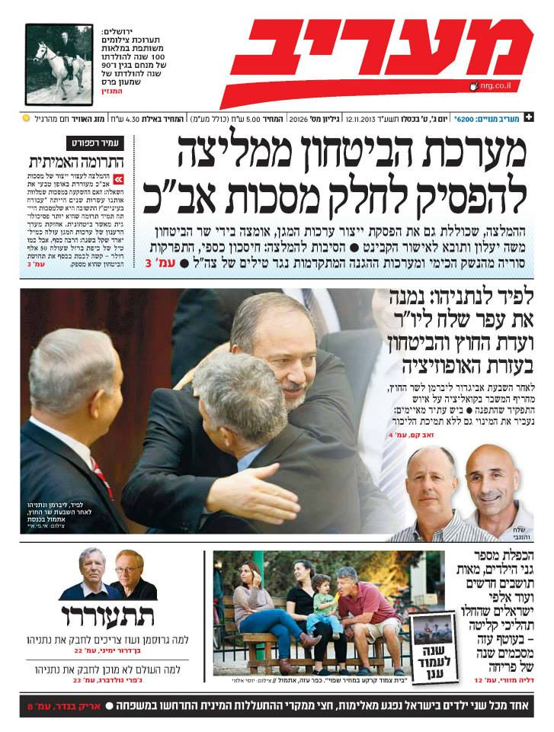

Slide 12
